Slide 1
QUY TRÌNH PHÁT TRIỂN PHẦN MỀM RUP
Nguyễn Duy Minh 15520483
Phạm Nguyễn Thiện Minh 15520491
Hà Nguyễn Hoàng Dương
Đào Văn Đức
-----------------------------
DMH Team

Slide 2
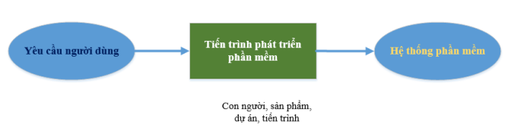
I. GIỚI THIỆU
RUP (Rational Unified Process) – Tiến trình hợp nhất được phát triển bởi hãng IBM.
Là một quá trình phát triển phần mềm hướng đối tượng.
Một tập hợp các hoạt động để chuyển yêu cầu người sử dụng thành hệ thống phần mềm.
Kết nối với nhau thông qua giao diện
Sử dụng công cụ UML

Slide 3
CÁC GIAI ĐOẠN CỦA RUP
Khởi tạo
Phác thảo
Xây dựng
Chuyển giao

Slide 4

Khởi tạo
Khởi tạo
Phác thảo
Xây dựng
Chuyển giao
Trong giai đoạn khởi động này cần đưa ra tình huống về mặt nghiệp vụ có thể có đối với hệ thống và xác định các phạm vi của dự án.
Mục tiêu của giai đoạn này là thiết lập phậm vi phần mềm và các điều kiện biên của dự án

Slide 5

Phác thảo
Phác thảo
Khởi tạo
Xây dựng
Chuyển giao
Kết quả của giai đoạn này là tạo ra một baseline cho kiến trúc hệ thống, tạo cơ sở cho quá trình thiết kế và thực thi trong giai đoạn xây dựng
Mục tiêu của giai đoạn này là phân tích các vấn đề nghiệp vụ, xác định kiến trúc hợp lý, xây dựng kế hoạch cho dự án, giớ hạn các yếu tố rủi ro cao nhất.

Slide 6

Xây dựng
Xây dựng
Khởi tạo
Phác thảo
Chuyển giao
Trong giai đoạn này bạn phát triển một cách tái lập và tăng dần toàn bộ sản phẩm đầy đủ, xây dựng sản phẩm và phát triển các phiên bản, kiến trúc, các kế hoạch cho đến khi đạt được phiên bản hoàn thiện nhất sẵn sàng chuyển giao tới người sử dụng
Giai đoạn này sẽ được kết luận dựa vào các mốc là khả năng thực hiện các chức năng yêu cầu ban đầu đã xác định

Slide 7

Chuyển giao
Chuyển giao
Khởi tạo
Phác thảo
Xây dựng
Trong giai đoạn này, cần đưa hệ thống tới người sử dụng
Giai đoạn này được kết luận thông qua các mốc phiên bản của sản phẩm, kết thúc từng chu trình lặp của giai đoạn này

Slide 8
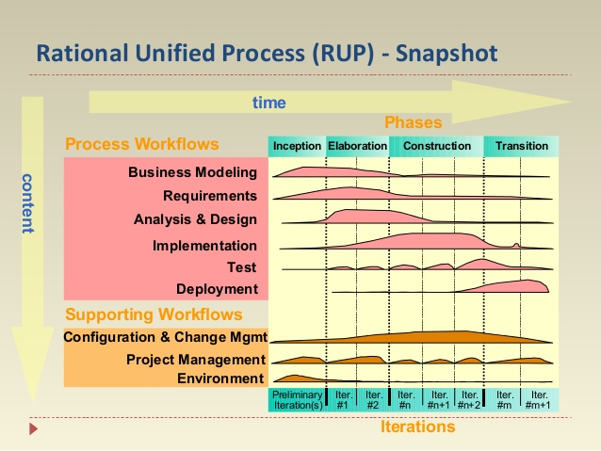
Các luồng công việc chính của RUP
Qui trình Rup hoạt động dựa trên ý tưởng lặp tăng tiến các hoạt động

Slide 9
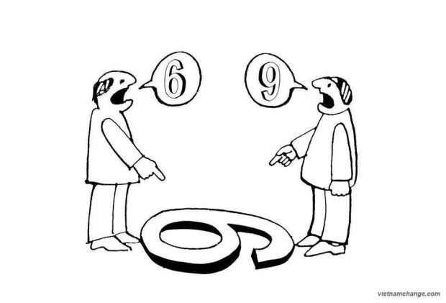
Mục tiêu của qui trình phát triển phần mềm RUP là phải xây dựng được đặc tả đầy đủ và chính xác về phần mềm
Phần mềm lớn và phức tạp chỉ được đặc tả đầy đủ thông qua nhiều góc nhìn
Để đặc tả đầy đủ phần mềm theo một góc nhìn nào đó, ta dùng thuật ngữ mô hình (model).

Slide 10
Qui trình RUP xây dựng các mô hình chính yếu sau
Business modeling
Phân tích thiết kế
Triển khai hệ thống
Kiểm thử hệ thống
Cài đặt hệ thống
Mô hình use case
Mô hình phân tích
Mô hình thiết kế
Mô hình triển khai
Mô hình kiểm thử
Mô hình cài đặt

Slide 11
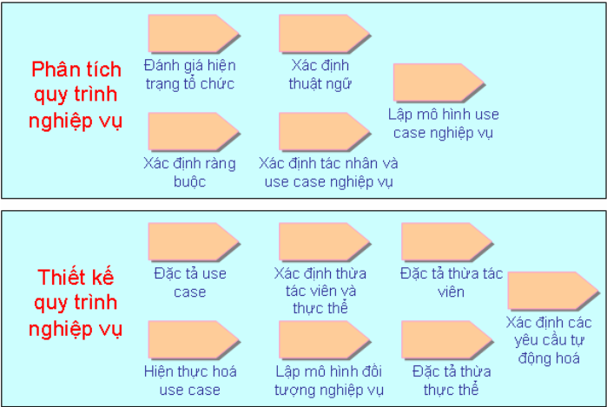
Business modeling
Các tài liệu được sinh ra:
Mô hình use case nghiệp vụ
Các đặc tả nghiệp vụ bổ sung
Mô hình nghiệp vụ
Các trường hợp sử dụng nghiệp vụ
Các thực thể nghiệp vụ
Các thao tác
Tổ chức các đơn vị

Slide 12
2.Requirements
Yêu cầu của các bên tham gia.
Tài liệu tầm nhìn dự án.
Mô hình các ca hợp sử dụng.
Qui ước từ vựng để sử dụng thống nhất trong tài liệu.
Các chỉ dẫn bổ sung.
Các thuộc tính yêu cầu.
Các ca hợp sử dụng.
Các gói (package) ca hợp sử dụng.
Các tác nhân con người (thao tác viên với hệ thống).
Các mẫu giao diện người sử dụng.
Các mô tả trường hợp sử dụng.
Các lớp biên. Tài liệu về kiến trúc phần mềm.

Slide 13
3.Phân tích và thiết kế
Mô hình phân tích
Mô hình thiết kế
Giao diện / Tín hiệu/ Sự kiện.
Giao thức.
Tài liệu kiến trúc phần mềm đã được chỉnh đổi.
Trạng thái.
Gói Thiết kế.
Tài liệu thực hiện của ca sử dụng.
Thiết kế lớp.
Phân tích các lớp.
Thiết kế các hệ thống con.
Đóng gói.
Mô hình dữ liệu.

Slide 14
4.Thực hiện (Implementation)
Các hoạt động hệ thống ở mức thấp nhất : các thành phần và sự tích hợp giữa chúng. Mô hình thực hiện.
Kế hoạch tích hợp.
Thành phần (Component ).
Việc thực hiện các hệ thống con

Slide 15
5.Kiểm tra(Test)
Các tài liệu sau đây được sử dụng trong hoạt động này. Kế hoạch test.
Mô hình tải công việc.
Kiểm tra các ca sử dụng.
Các thủ tục test
Mô hình test.
Các chương trình test.
Test các gói và lớp.
Test các hệ thống con và các thành phần

Slide 16
6.Chuyển giao (Transition)
Kế hoạch triên khai.
Các tài liệu phát hành.
Tài liệu hỗ trợ, hướng dẫn khách hàng cuối.
Tài liệu cài đặt.
Tài liệu đào tạo.

Slide 17
ƯU ĐIỂM
Thường xuyên nhận thông tin phản hồi từ các bên liên quan
Sử dụng hiệu quả các nguồn lực
Có khả năng thích ứng để thay đổi theo yêu cầu của khách hàng

Slide 18
NHƯỢC ĐIỂM
RUP là một quá trình khá phức tạp để thực hiện
Cần chuyên gia giỏi để phân công các quá trình thực hiện

Slide 19
TÀI LIỆU THAM KHẢO
http://www.thuvientailieu.vn/tai-lieu/bai-giang-quy-trinh-phat-trien-phan-mem-41783/

